Slide 1
中間発表
Aチーム
リーダー ：岡本
プランナー ：水津 ケルフィン
エンジニア ：青木 井土 徐 辻
デザイナー ：眞本 林

Slide 2





プラットフォーム ： PC
ジャンル ： ストラテジカードバトル
発案者 ： A-Team
Notes:
①タイトル紹介
②カードバトル×町おこし

Slide 3
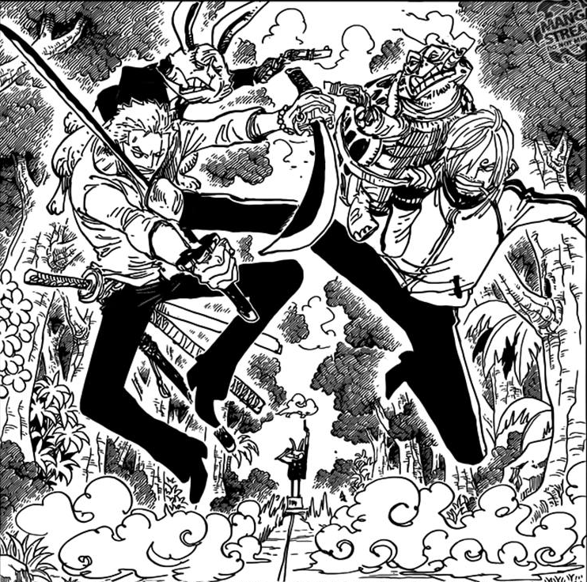

ゲームコンセプト
「稼いでのし上がれ！」
相手を蹴落としつつ
お金を稼いで1位を目指せ！
Notes:
①コンセプト
②競争の楽しさ
③パーティーゲーム
④カードバトルで表現

Slide 4
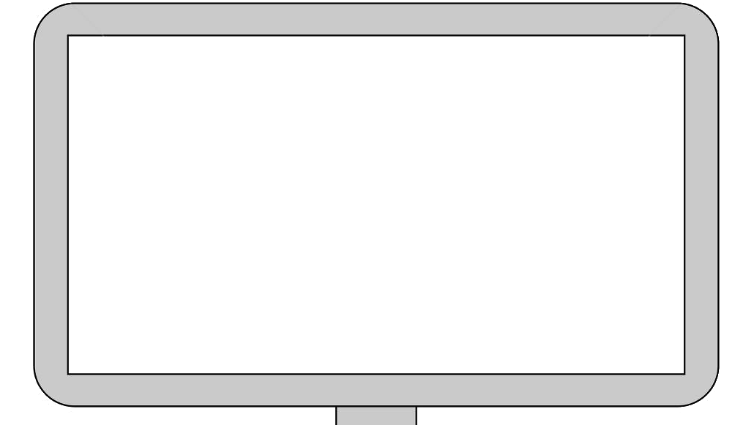


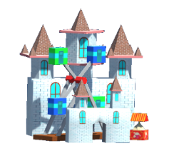
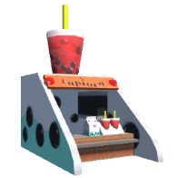



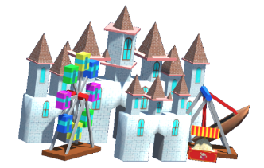

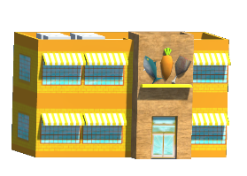


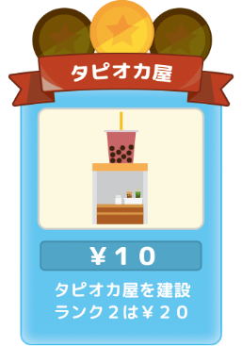


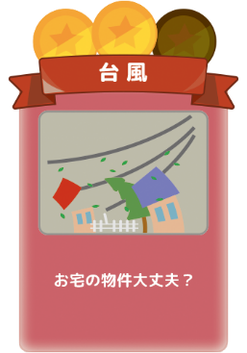

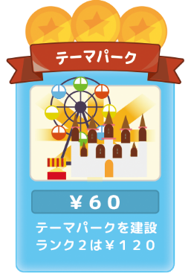

ゲーム画面
ターン制
4人対戦
５
フィールドは７×１０マス
ターン
制限時間
１０
×３
手札は5枚
プレイヤーコスト
Notes:
①これが実際想定しているゲーム画面
②4人対戦
③ターン制、制限時間あり(レギュレーション5分⇒1ターン30秒目安)
④手札とコスト
⑤操作

Slide 5
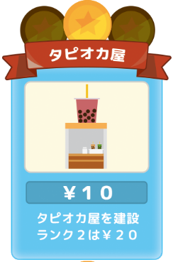
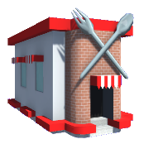


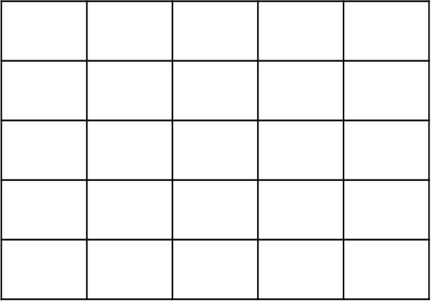


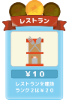





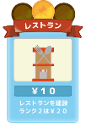

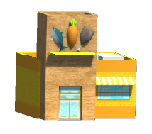

ゲームフロー
Pop !
Pop !
Pop !
Pop !
4人それぞれが自分の手札から
カード・場所を選択
その結果で
一斉に建物がPOP！
ゲーム終了時までに1番スコアを稼いだ人の勝利！
Notes:
①選択
②ターン終了
③画面は共通
④自分が建てている建物に応じてスコア獲得
⑤手札の補充
⑥終了条件と勝利条件
このままではただ置くだけのゲームではありません

Slide 6
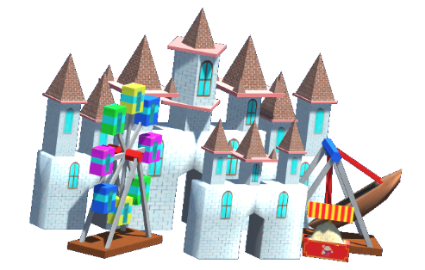

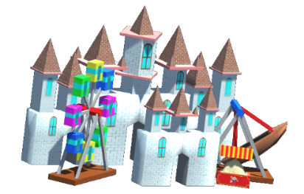


ランクアップ
・まだランクアップしてない
・同じ種類の建物
・隣接する4マスのどこか
Notes:
ここからテクニック要素
①ランクアップとは
②モデル
③ランクアップ条件
④メリット

Slide 7
廃業
・隣接する計10マス
・同じ種類の対戦相手の建物
Closed
・まだランクアップしてない
Notes:
①ランクアップの対
②モデル
③廃業条件
④メリット

Slide 8
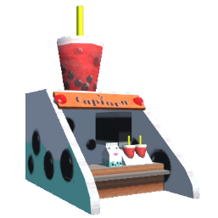



同じ場所に置いてしまうと・・・
使用したカードは無効
Notes:
・バッティング 2人以上が同じマスを選択した時

Slide 9



バッティングの戦略
ランクアップ
させたくない
Notes:
逆にこれを利用して相手のランクアップを阻止することも可能
手札に来やすいコスト１の建物は相手のランクアップ阻止の目的でも使える

Slide 10

カード
・建物カード
・アクションカード
バフ・デバフ効果
コスト⇧ ⇒ 強力
コスト⇧ ⇒ 獲得スコア⇧
Notes:
①カードの説明(2種類)
②建物⇒スコアを増やす、アクション⇒形成を変える
③建物カードは4種類、アクションカードは6種類考えてます。

Slide 11
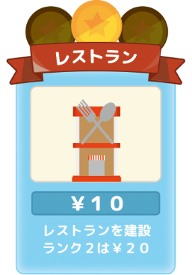
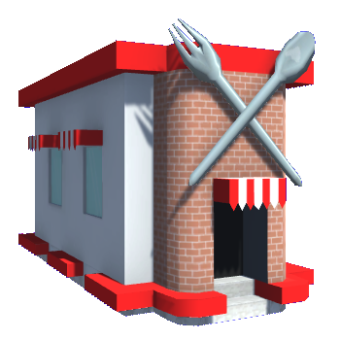
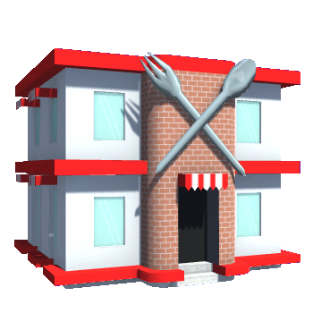
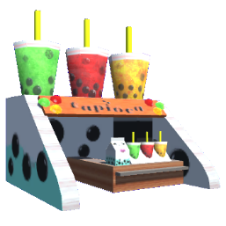
コスト １ 建物
Notes:
①2種類
②理由⇒コスト１の建物カードが1番手札にきやすい⇒1種類だとランクアップが頻繁におこってゲームバランスが崩れる

Slide 12
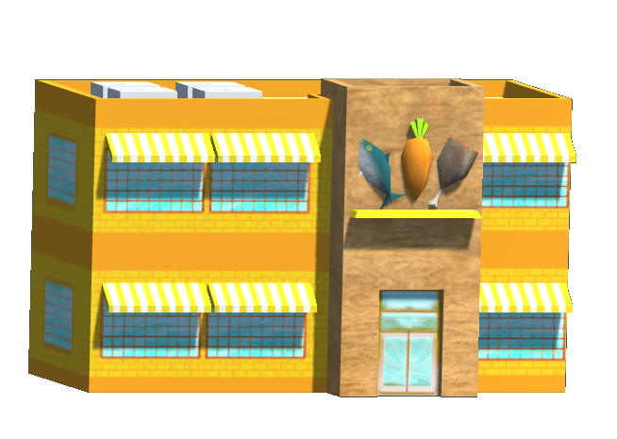
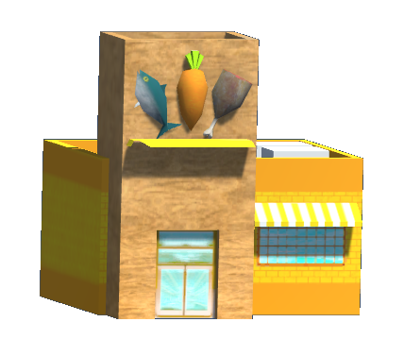
コスト ２ 建物

Slide 13
コスト ３ 建物
Notes:
①次はアクションカードの説明

Slide 14

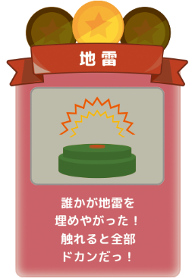

コスト 1 アクションカード
Notes:
①コスト順に説明
②３つの地雷がフィールドにランダムで埋まる
③もしそのマスに誰かが建物を建てると、地雷はすべて爆発する

Slide 15

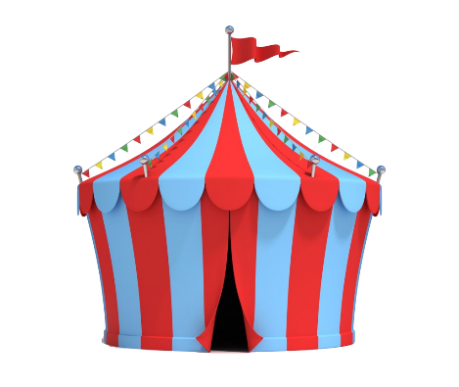
コスト 1 アクションカード
Notes:
①ランクアップ用のカード

Slide 16
コスト 1 アクションカード
X2
X2
不況
½
好況
½
½
½
X2
½
½
Notes:
①使用すると好況か不況が、そのターンある1種類の建物に発生
好況の場合は2倍、不況の場合は半減

Slide 17

コスト ２ アクションカード
Notes:
①使うと建物４つランダムで破壊

Slide 18
コスト ２ アクションカード
Notes:
①ランク１の場所をランダムで変えます

Slide 19
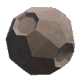
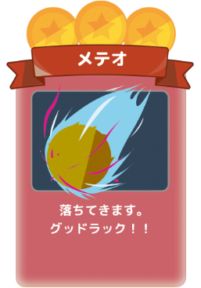
コスト 3 アクションカード
Notes:
①3×３の場所をランダムで決定して、その場所にある建物を全て破壊
アクションカードまとめ
最後まで逆転の可能性を出せるようにランダム要素を多く含ませている
以前メンターさんに報告した際の問題点 ⇒ 序盤の戦略性が薄い

Slide 20
ゲーム序盤
適当に置けばいいや
Notes:
・序盤が更地 戦略性が薄くなる プレイヤーが適当に置きがちになり退屈になる

Slide 21
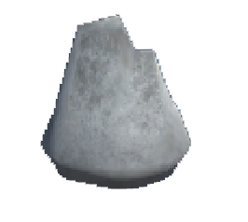

おジャマ岩
一定マス埋まると
Notes:
・岩の配置について
ゲーム開始時ランダムでマスの半数ほど配置 岩がある場所には置けない 一定ターン過ぎるか一定マス埋まるとのける

Slide 22
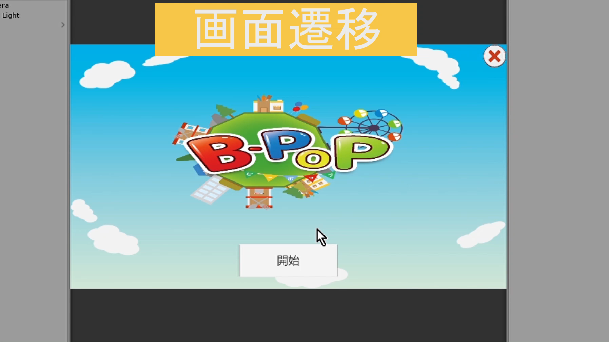
進捗報告

